Slide 1


Phòng GT&ĐT Quận Long Biên
Giờ học: Phát triển ngôn ngữ
Chủ đề: Những con vật đáng yêu
Đề tài: Truyện “Đôi bạn nhỏ”
Lứa tuổi: 24-36 tháng.
Số lượng: 15-18 trẻ.
Thời gian: 15-20 phút.
Người dạy: Nguyễn Thị Hồng Hoa
Năm học 2018-2019

Slide 2

I. MỤC ĐÍCH YÊU CẦU.
1. Kiến thức:
- Trẻ biết tên truyện “ Đôi bạn nhỏ”. - Trẻ biết tên các nhân vật trong truyện. - Trẻ hiểu nội dung câu chuyện “Đôi bạn nhỏ”. Câu chuyện kể về hai bạn gà con và vịt con đang đi kiếm ăn thì con cáo xuất hiện đuổi bắt gà con. Bạn vịt đã bơi thật nhanh vào bờ để cứu bạn gà nhờ đó mà gà con thoát nạn. 2. Kĩ năng: - Rèn kĩ năng quan sát và ghi nhớ cho trẻ. - Rèn kĩ năng phát triển ngôn ngữ và cung cấp vốn từ cho trẻ. 3. Thái độ:
- Trẻ hứng thú tham gia hoạt động. - Trẻ biết yêu thương, giúp đỡ bạn bè, nhường nhịn lẫn nhau.

Slide 3

II. CHUẨN BỊ:
1. Đồ cùng của cô:
- Tạp dề rối truyện “ Đôi bạn nhỏ”
- Sa bàn truyện: “Đôi bạn nhỏ”
- Video truyện: “Đôi bạn nhỏ”. - Hình ảnh powerpoint truyện “Đôi bạn nhỏ” - Nhạc bài hát “Đàn gà con, đàn vịt con, nhạc không lời”
2. Đồ dùng của trẻ:
- Mũ gà, mũ vịt.
- Trang phục gọn gàng, tâm thế thoải mái.

Slide 4

Ổn định tổ chức
Cô và trẻ hát, vận động bài hát
“Đàn gà con”

Slide 5



Slide 6


Slide 7

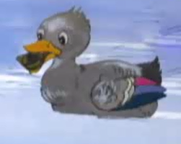
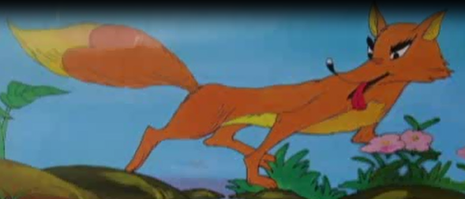
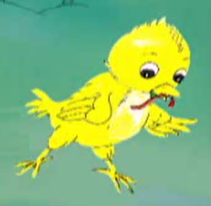
TÌM HIỂU NỘI DUNG TRUYỆN
Trong có những nhân vật nào ?

Slide 8
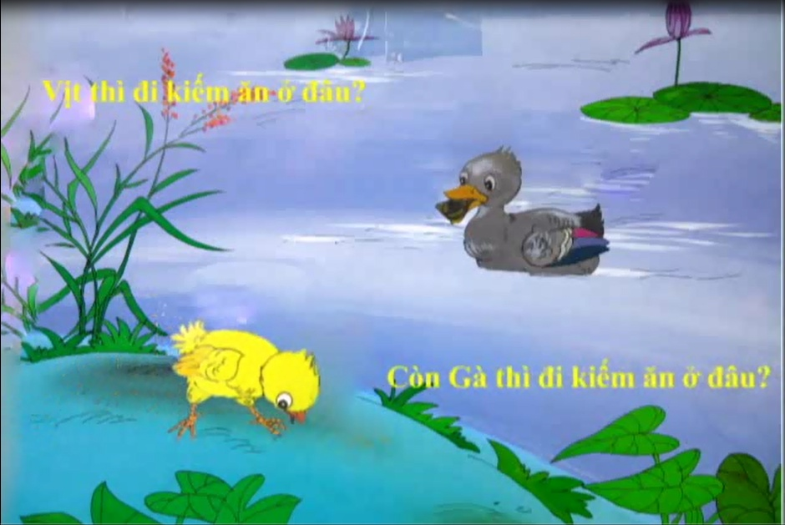

Slide 9
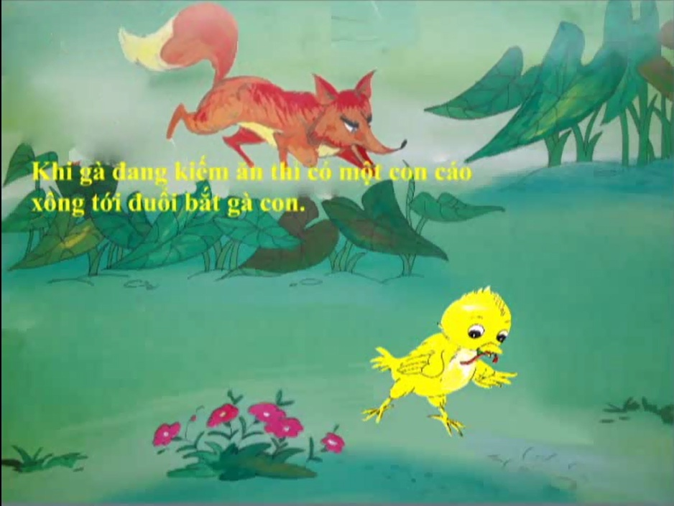

Slide 10
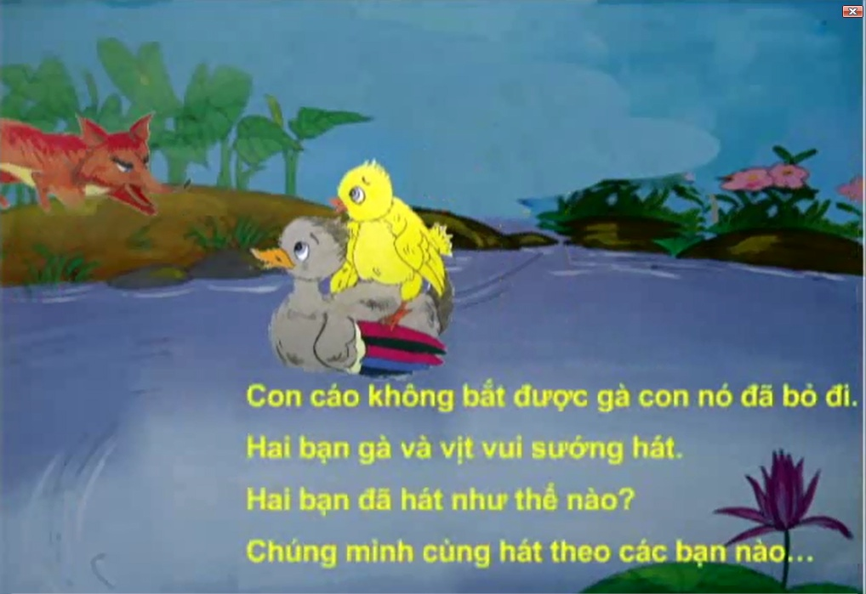

Slide 11
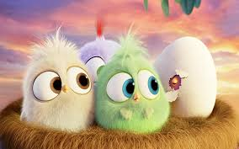

Slide 13
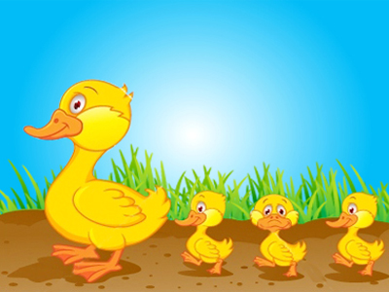
Kết thúc:
Cô và trẻ hát bài hát: “Đàn vịt con”

